Slide 1
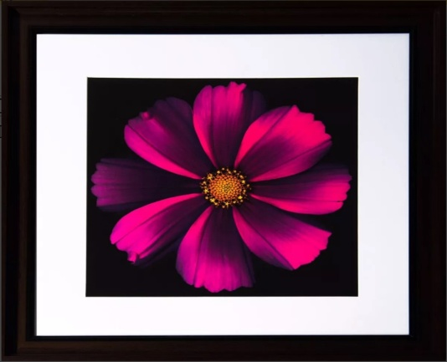
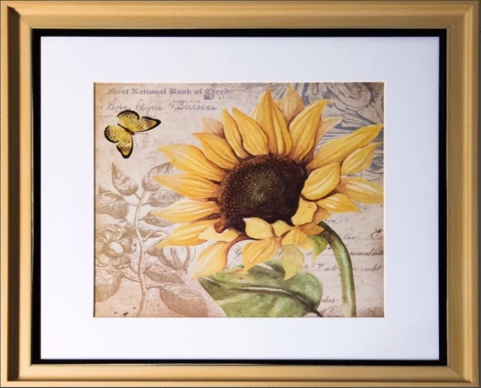
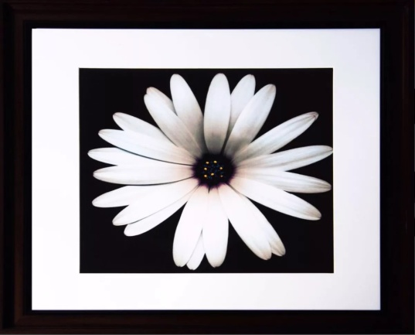
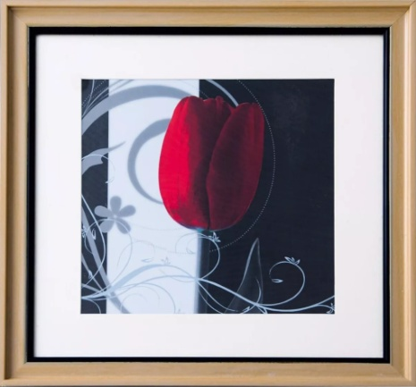
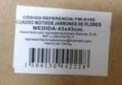
Cuadros de Sala
Motivos J. Flores- Código de Referencia: YW-A102
(Bulto:12 unidades, con 12 diseños surtidos, se muestran solo 4 diseños)
Etiqueta en parte trasera de cuadro
Con identificación es español y datos de empresa
Medidas: 43 x 43 cm.
Marco de madera, con vidrio de protección
Contiene en parte trasera ganchos de soporte

